Slide 1



Slide 2
Dự án : Laptop HYQ
Thành viên nhóm:
Trần Thị Yên
Nguyễn Duy Hiếu
Trần Văn Quang

Slide 3
Các yếu tố phát triển website bán laptop
Thời đại công nghệ phát triển
Nhu cầu sử dụng laptop và máy tính rất lớn
Ngành công nghệ thông tin đang rất hot và phần lớn các bạn trẻ theo đuổi

Slide 4
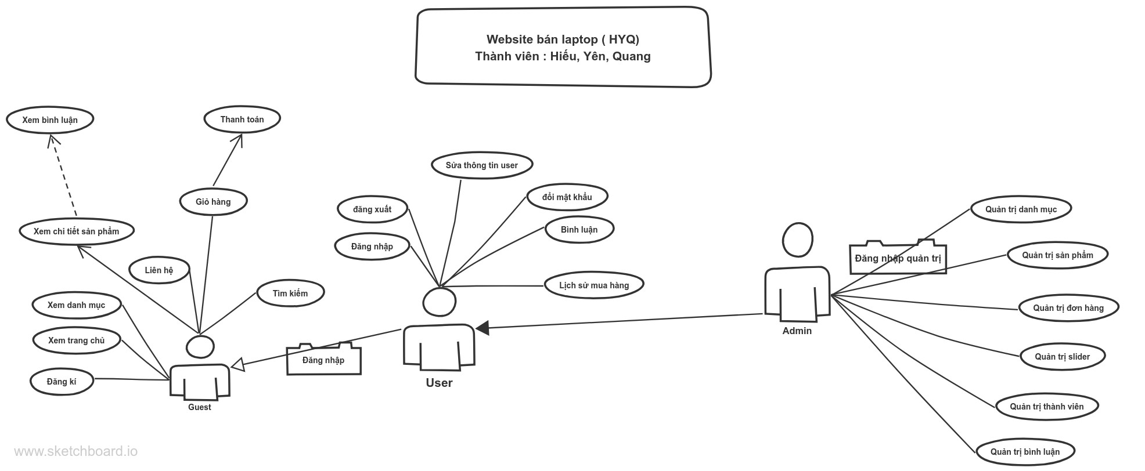
Usecase của người dùng và admin khi sử dụng website

Slide 5
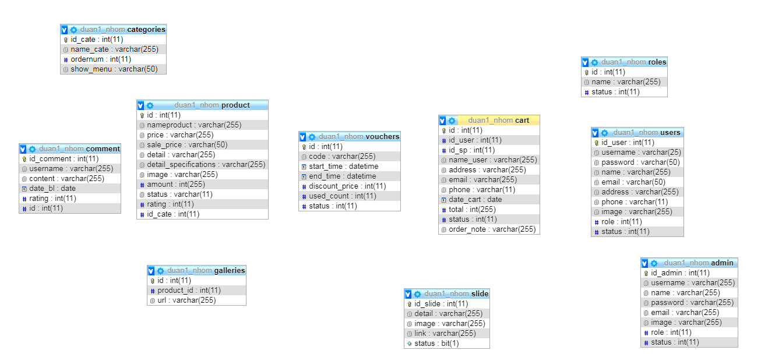
Mô hình ERD của website

Slide 6
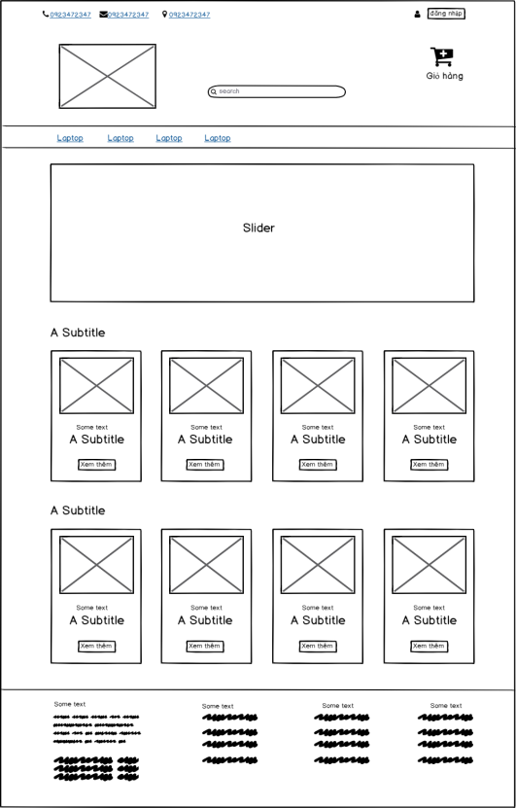
Demo thiết kế bằng mockup

Slide 7
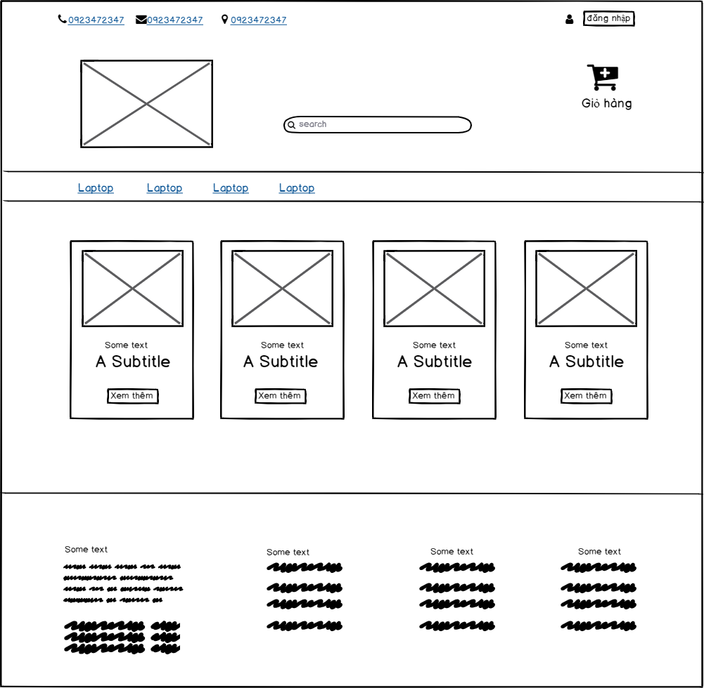
Demo thiết kế bằng mockup

Slide 8
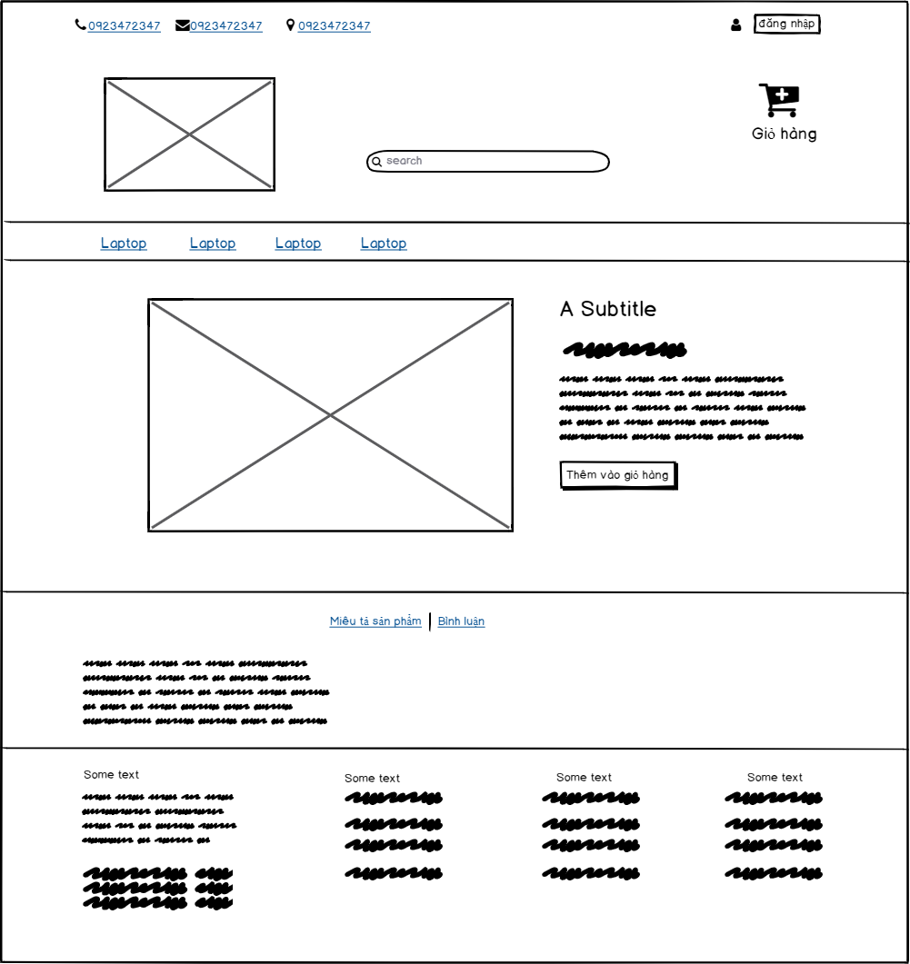
Demo thiết kế bằng mockup

Slide 9
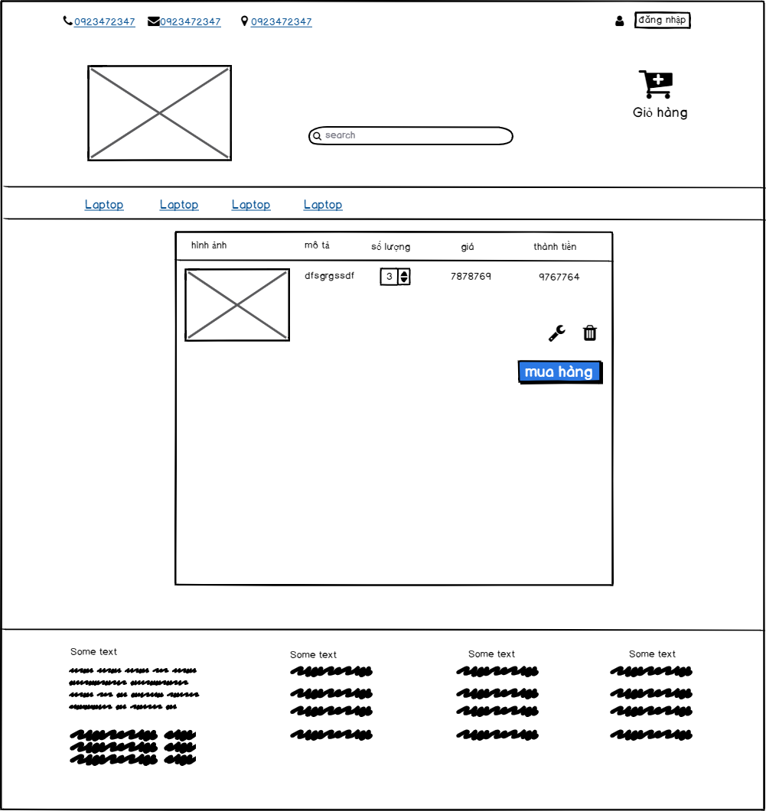
Demo thiết kế bằng mockup

Slide 10
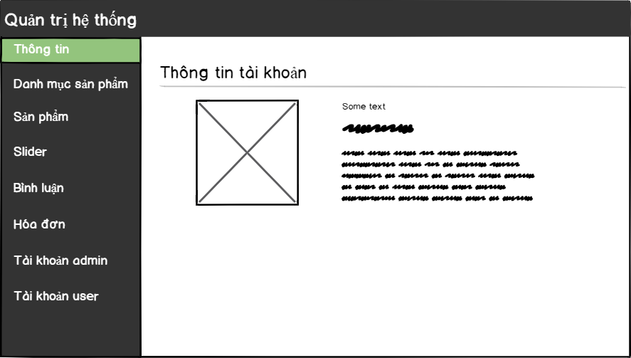
Demo thiết kế bằng mockup

Slide 11
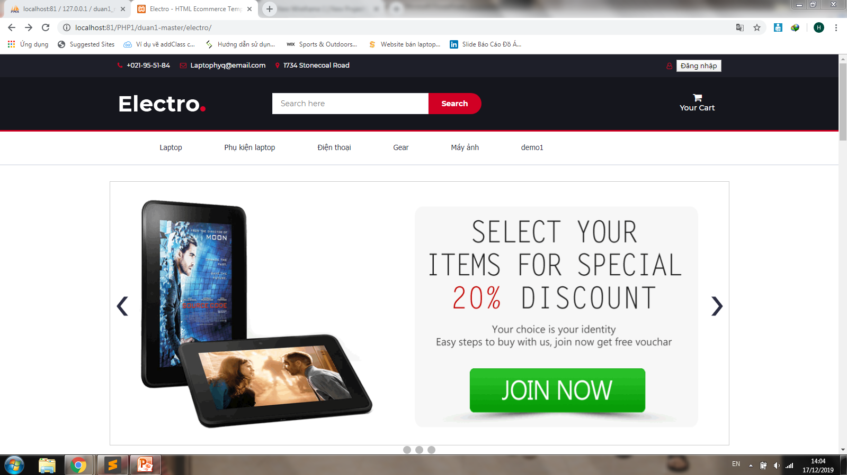
Trang chủ

Slide 12
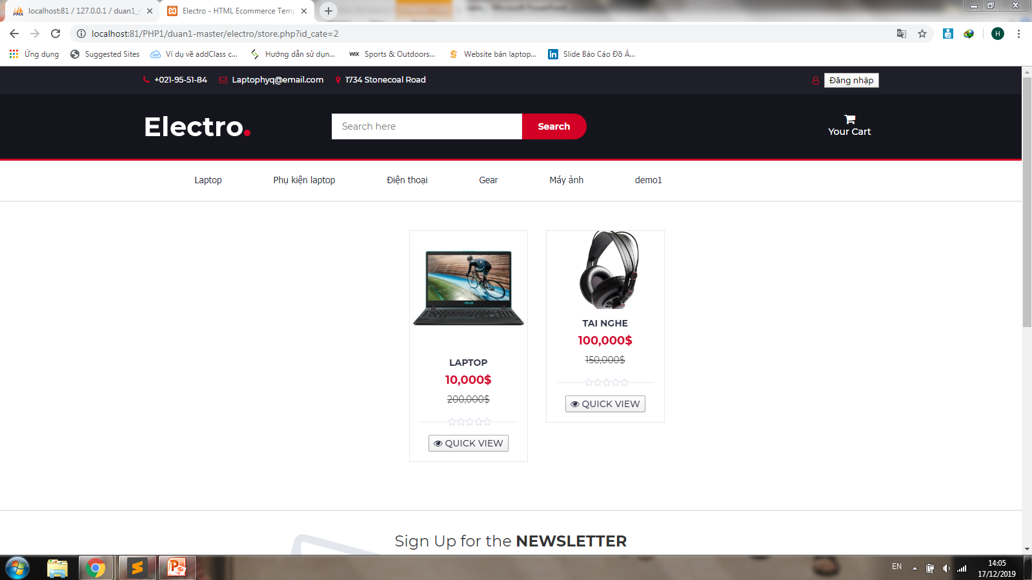
Sản phẩm

Slide 13
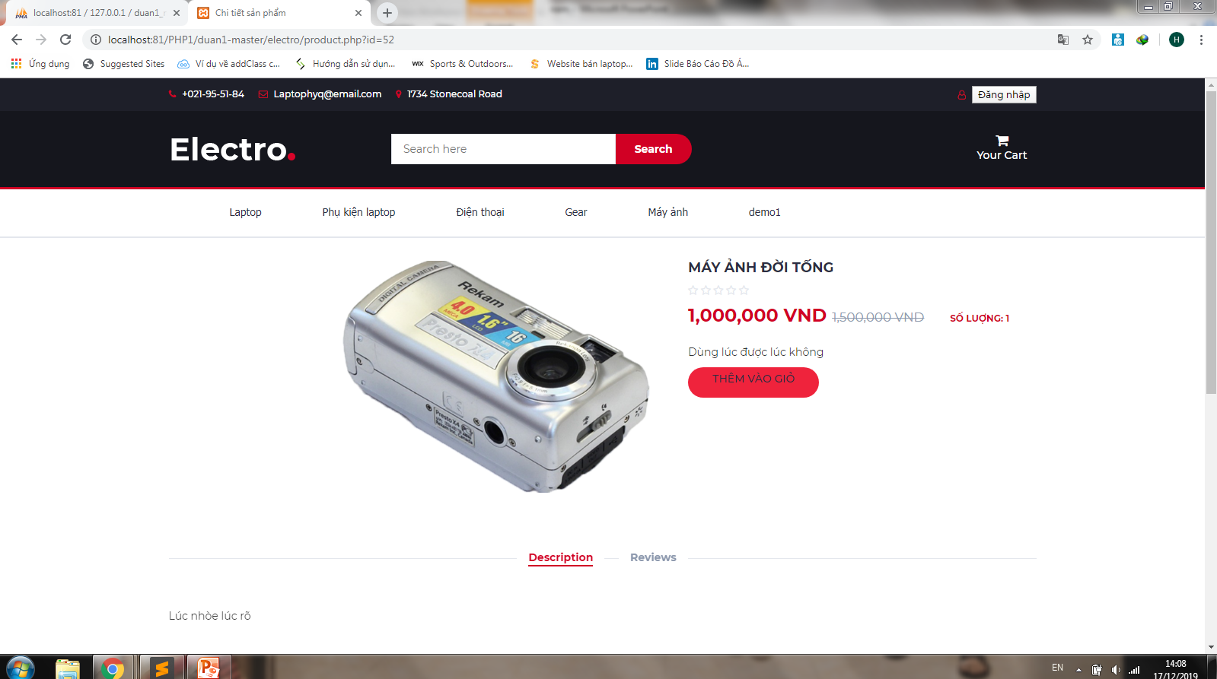
Chi tiết sản phẩm

Slide 14
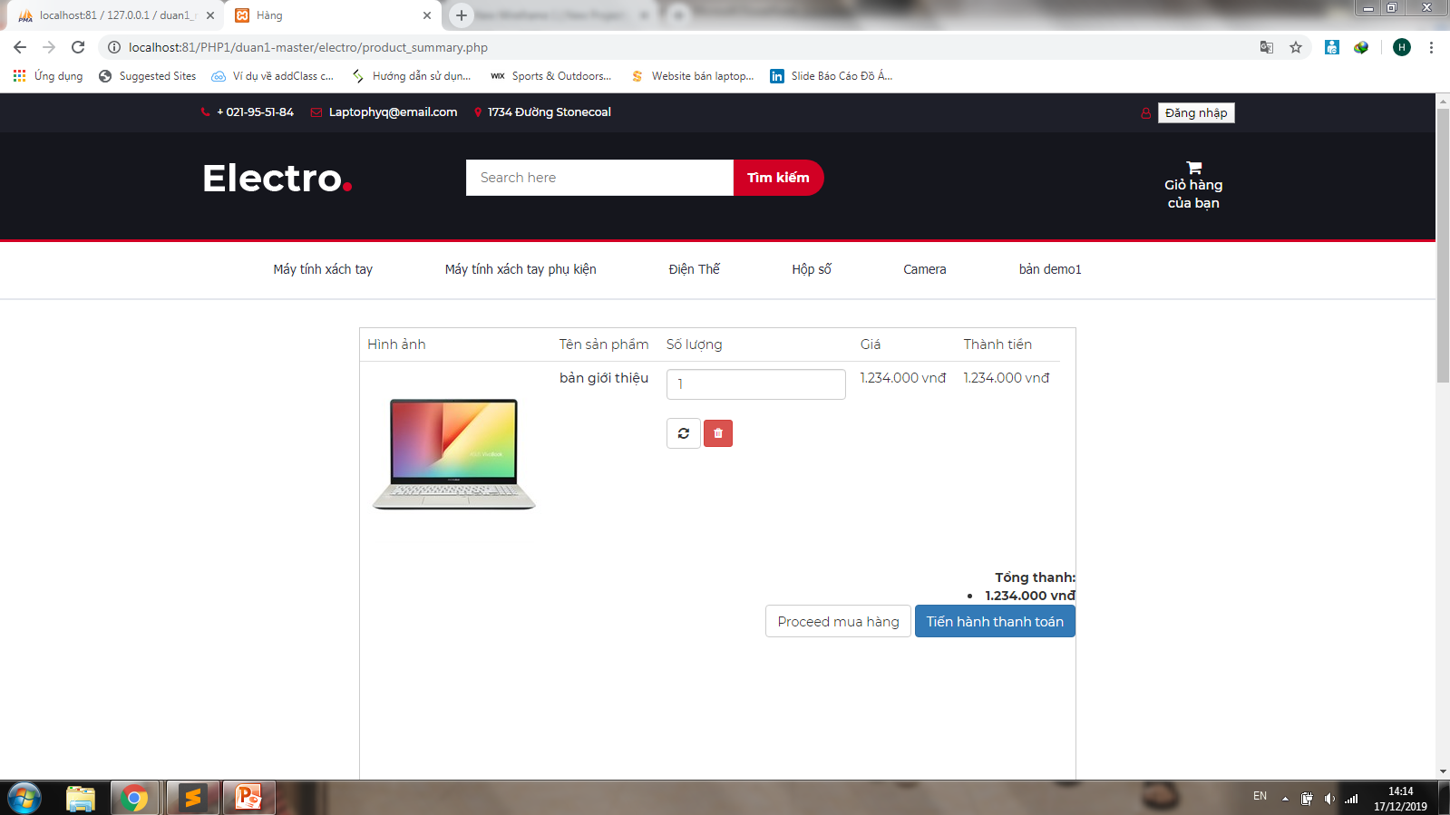
Giỏ hàng

Slide 15
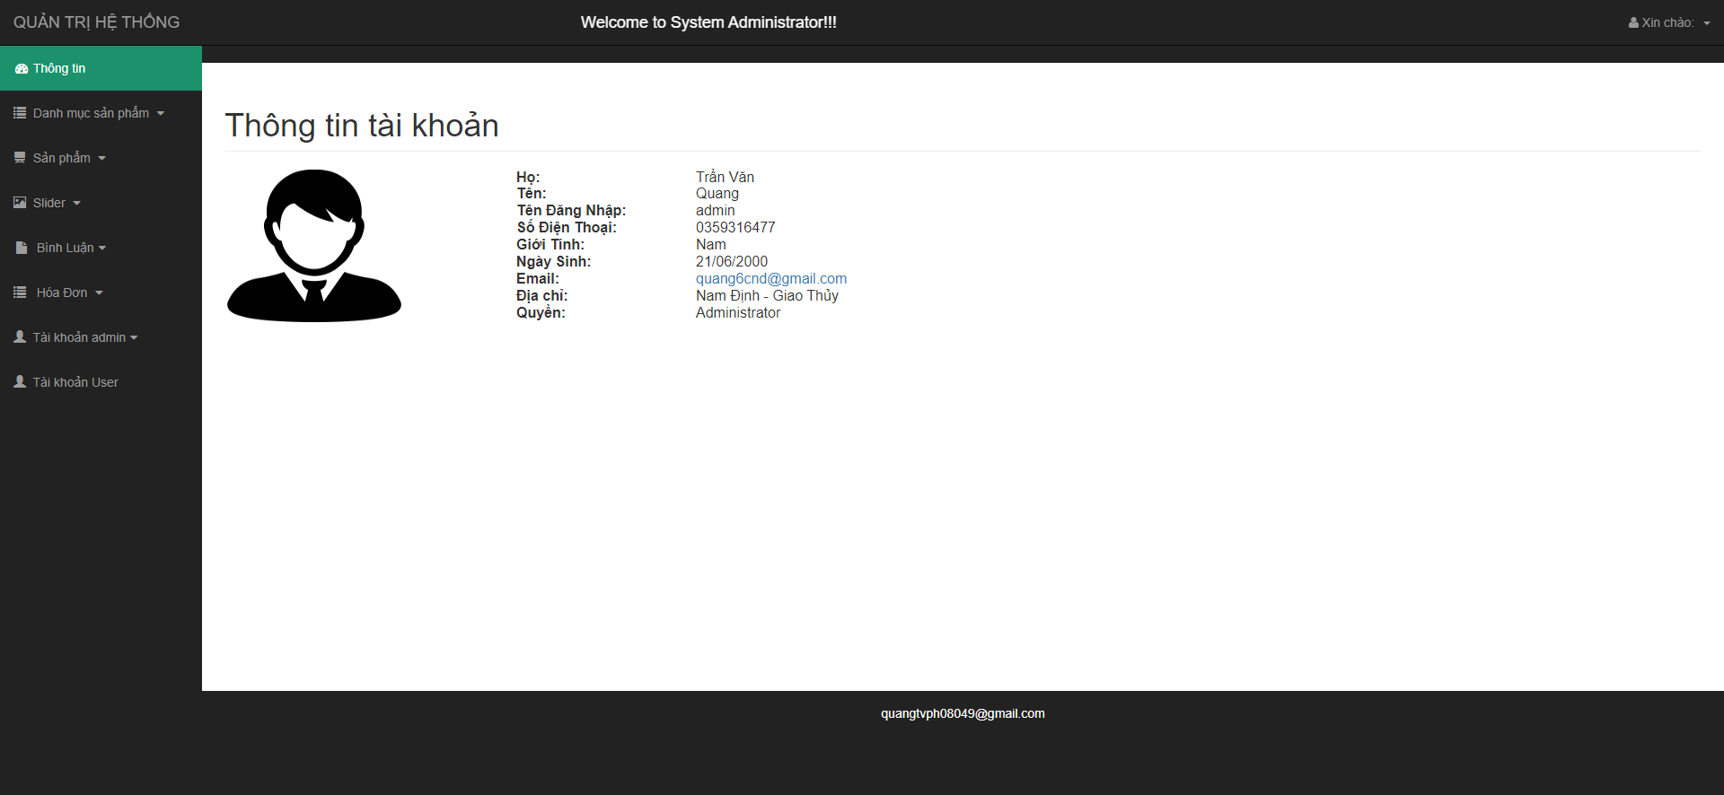
Trang quản trị

Slide 16


